Slide 1

Klein Geluk
Welkom!
Goed zorgen voor jezelf en elkaar
workshop op basis van Positieve Gezondheid
Door: Maria Grijpma

Slide 2
Wat gaan we doen?
Informatie over geluk/welbevinden en Positieve Gezondheid
Spinnenweb van Positieve Gezondheid gebruiken
Samenwerken en versterken

Slide 3

Maria: van tekort naar overvloed
  Verpleegkundige, mantelzorger, patiënt,
  schrijver (60.000 boeken) en trainer
Notes:
Chat of breakout room

Slide 4
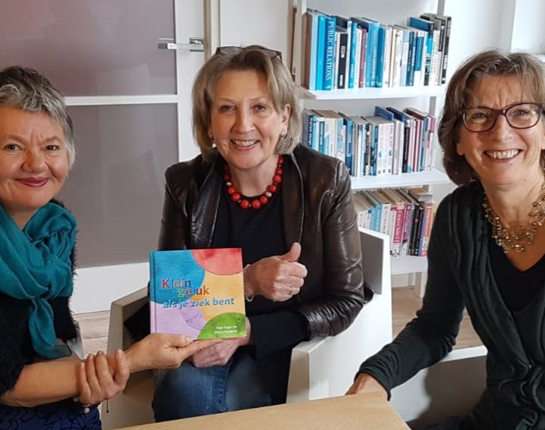
Positieve Gezondheid
Machteld Huber (m)
Maria Grijpma (l)
Inge Jager (r)
Notes:
Marius Buiting: voorwoord ‘KG voor de mantelzorger’; Diederik Gommers: voorwoord ‘KG voor de zorg’.

Slide 5
Vlog met Machteld over veerkracht
Machteld Huber vertelt over Positieve Gezondheid

Slide 6
Voorstellen aan elkaar
Hoe heet je?
Waar woon je?
Waar word jij gelukkig van?
Notes:
Afhankelijk van groepsgrootte: plenair of breakout rooms

Slide 7
Welzijn / Geluk
Omstandigheden
10%
Genen
50%
40%
Jij

Slide 8
Klein Geluk, gaat over die 40%
  Wat doe jij aan je 40%?
  Welke activiteiten geven jou weer veerkracht?
Notes:
Chat of breakout room

Slide 9
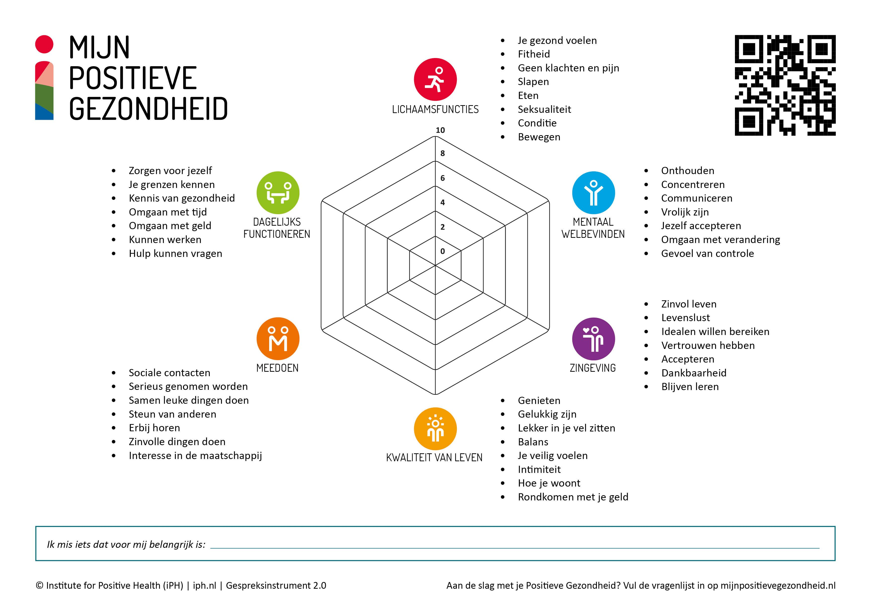

Slide 10
Lichaamsfuncties
Je gezond voelen
Fitheid
Klachten en pijn
Slapen
Eten
Conditie en bewegen
Seksualiteit

Slide 11
Mentaal welbevinden
Onthouden
Concentreren
Communiceren
Vrolijk zijn
Jezelf accepteren
Omgaan met verandering
Gevoel van controle

Slide 12
Zingeving
Zinvol leven
Levenslust
Dankbaarheid
Blijven leren
Idealen willen bereiken
Vertrouwen hebben
Accepteren

Slide 13
Kwaliteit van leven
Genieten en gelukkig zijn
Lekker in je vel zitten
Je veilig voelen
Rondkomen met je geld
Intimiteit
Hoe je woont
Balans

Slide 14
Meedoen
Sociale contacten
Steun van anderen
Erbij horen
Zinvolle dingen doen
Serieus genomen worden
Samen leuke dingen doen
Interesse in de maatschappij

Slide 15
Dagelijks functioneren
Zorgen voor jezelf
Je grenzen kennen
Omgaan met tijd
Kunnen werken
Kennis van gezondheid
Omgaan met geld
Hulp kunnen vragen

Slide 16
Samenwerken
Cliënt
naaste
professional

Slide 17
Een eerste stap op weg naar Veerkracht!
Wat wil je veranderen of meer aandacht geven?
Wat kan een eerste stap zijn?
Is er iets wat je daarbij tegenhoudt?
Wat of wie kan je helpen?

Slide 18
Welzijn / Geluk
Omstandigheden
10%
Genen
50%
40%
Jij

Slide 19
  Boeken
  Workshop of training
  Toekomstwens:
  Klein geluk in het basispakket ☺ ☺
www.kleingeluk.nu
Tot ziens!

